Slide 1
第1章 质点运动学
1.1 质点、参考系、坐标系
1.2 描述质点运动的物理量
1.3 自然坐标系、圆周运动
1.4 相对运动

Slide 2
机械运动
一个物体相对于另一个物体的空间位置随时间发生变化；或一个物体的某一部分相对于其另一部分的位置随时间而发生变化的运动。
力学
研究物体机械运动及其规律的学科。

Slide 3
运动学
研究物体在空间的位置随时间的变化规律以及运动的轨道问题，而并不涉及物体发生机械运动的变化原因。
动力学
以牛顿运动定律为基础，研究物体运动状态发生变化时所遵循规律的学科。

Slide 4


1.1 质点、参考系、坐标系
质点
具有一定质量的，大小和形状可以忽略的理想物体。
质点是一种理想的模型。
复杂物体可看成质点的组合。
行星
可以把行星绕太阳的运动看做是质点的运动。
一个物体能否被抽象为质点，关键不在于物体的大小，而在于所研究问题的性质。
太阳

Slide 5
1.1 质点、参考系、坐标系
物质的运动具有绝对性
描述物质运动具有相对性
对物体运动的描述与参考系有关。
参考系（参照系）
为描述物体的运动而选取的参考物体。

Slide 6
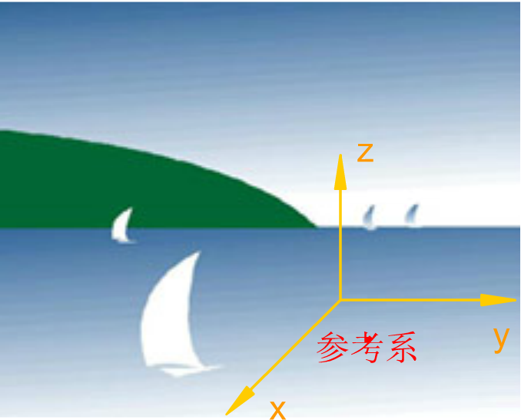
1.1 质点、参考系、坐标系

Slide 7
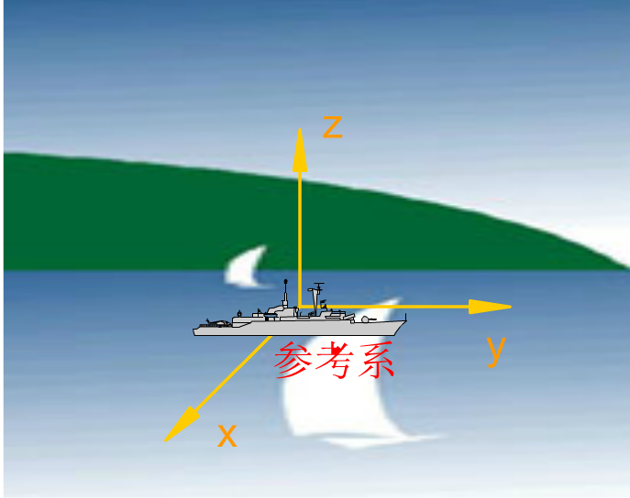
1.1 质点、参考系、坐标系

Slide 8
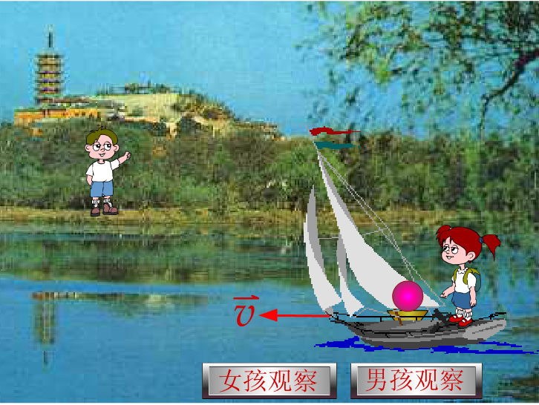
1.1 质点、参考系、坐标系

Slide 9
1.1 质点、参考系、坐标系
坐标系
为标定物体空间位置而设置的坐标系统。
直角坐标系：P(x, y, z)
自然坐标系
极坐标系
球坐标系
柱坐标系
z
P(x, y, z)
O
y
x

Slide 10
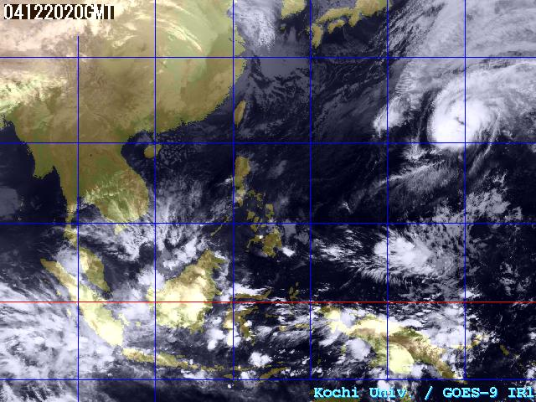
1.2 描述质点运动的物理量
位置矢量与运动方程
上海
热带风暴

Slide 11
1.2 描述质点运动的物理量
位置矢量与运动方程
z
位置矢量 （位矢）
从坐标原点O出发，指向质点所在位置P的一有向线段
P(x,y,z)
γ
O
β
α
y
位矢用直角坐标值表示为：
x

Slide 12
1.2 描述质点运动的物理量
位置矢量与运动方程
运动方程：
z
O
y
轨道方程
x

Slide 13
1.2 描述质点运动的物理量
位移与路程
z
A
设质点做曲线运动
t时刻位于A点，位矢
t+Δt时刻位于B点，位矢
B
O
y
位移矢量：
x
在Δt 时间内，位矢（位置矢量）的变化量（即A到B的有向线段），简称位移。

Slide 14
1.2 描述质点运动的物理量
z
A
位移与路程
B
在直角坐标系中
O
y
x
路程：质点在轨道上所经过的曲线长度Δs

Slide 15
1.2 描述质点运动的物理量
速度
速度是反映质点运动快慢和方向的物理量。
单位时间内质点所发生的位移。
z
平均速度
A
B
瞬时速度
O
质点在某一时刻所具有的速度
y
x

Slide 16
1.2 描述质点运动的物理量
速度
瞬时速度的大小：
——瞬时速率
瞬时速度的方向:轨道上质点所在处的切线方向
速度的矢量式：
速度的三个坐标分量：

Slide 17
1.2 描述质点运动的物理量
速率
在Δt时间内，质点所经过路程 Δs 对时间的变化率
Δs
平均速率：
A
B
瞬时速率：
一般情况：
当Δt→0时：

Slide 18
1.2 描述质点运动的物理量
z
加速度
加速度是反映速度变化的物理量
t₁时刻，质点速为
t₂时刻，质点速度为
o
Δt 时间内，速度增量为：
y
x
平均加速度：
平均加速度的方向与速度增量的方向一致。
加速度与速度的方向一般不同.

Slide 19
1.2 描述质点运动的物理量
加速度
z
当Δt→0时，平均加速度的极限即为瞬时加速度。
瞬时加速度：
o
y
x
当Δt 趋向零时，速度增量 的极限方向。

Slide 20
1.2 描述质点运动的物理量
运动学的两类问题
运动方程是运动学问题的核心
1. 已知运动方程，求质点任意时刻的位置、速度以及加速度
2. 已知运动质点的速度函数（或加速度函数）以及初始条件求质点的运动方程

Slide 21
1.2 描述质点运动的物理量

Slide 22
1.2 描述质点运动的物理量

Slide 23
1.2 描述质点运动的物理量
例1.2 质点以加速度a（a为常量）沿x轴运动。开始时，速度为v₀，处于x₀的位置，求质点在任意时刻的速度和位置。
解：
运动方程
匀变速直线运动公式

Slide 24
第1章 质点运动学
1.1 质点、参考系、坐标系
1.2 描述质点运动的物理量
1.3 自然坐标系、圆周运动
1.4 相对运动

Slide 25
1.2 描述质点运动的物理量
运动学的两类问题
运动方程是运动学问题的核心
1. 已知运动方程，求质点任意时刻的位置、速度以及加速度
2. 已知运动质点的速度函数（或加速度函数）以及初始条件求质点的运动方程

Slide 26
1.2 描述质点运动的物理量
y
θ
O
x

Slide 27
1.2 描述质点运动的物理量
解：
(1)

Slide 28
1.2 描述质点运动的物理量
(2)
(3)

Slide 29
1.2 描述质点运动的物理量
讨论

Slide 30
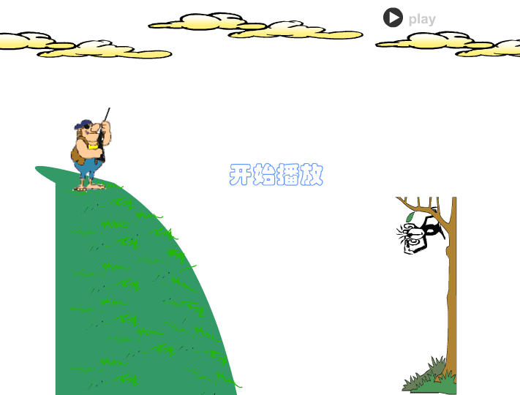
1.2 描述质点运动的物理量

Slide 31

1.2 描述质点运动的物理量
甲、乙两小孩在做游戏，甲在树上，乙在地上用玩具手枪描准甲，乙一开枪，甲就从树上跳下（初速为零）。问：
（1）甲是否被击中？
（2）若被击中的时间和地点。
甲
乙
θ

Slide 32
1.2 描述质点运动的物理量
h
v₀
y
x
θ

Slide 33
1.2 描述质点运动的物理量
解：
(1)
(2)

Slide 34
1.3 自然坐标系、圆周运动
自然坐标系
P
s
Δs
自然坐标：s = s(t)
O
切向与法向：
切向：沿轨道切向并指向速度方向，单位矢量为
法向：沿轨道法向并指向凹侧，单位矢量为

Slide 35
1.3 自然坐标系、圆周运动
自然坐标系下的速度
P
s
O

Slide 36
1.3 自然坐标系、圆周运动
自然坐标系下的加速度
ds
P
dθ
大小：
s
O
方向：
dθ

Slide 37
1.3 自然坐标系、圆周运动
结论
α
P

Slide 38
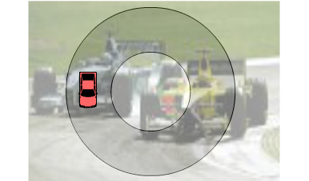
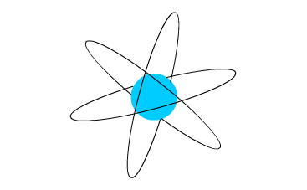
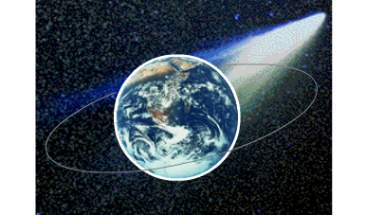
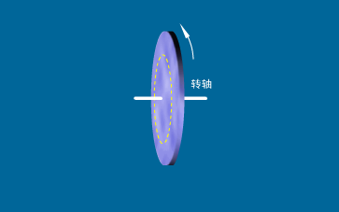
1.3 自然坐标系、圆周运动
圆周运动

Slide 39
1.3 自然坐标系、圆周运动
圆周运动的加速度
P
s
O
P₀
x
R

Slide 40
1.3 自然坐标系、圆周运动
圆周运动的角量描述
角位置： θ=θ (t)
质点所在的矢径与 x 轴的夹角。
角位移Δθ：
质点从A到B矢径转过的角度 。
规定：
逆时针转向的Δθ为正
顺时针转向的Δθ为负
角速度:
角加速度:

Slide 41
1.3 自然坐标系、圆周运动
角量表示匀加速圆周运动的基本公式
角量和线量的关系

Slide 42
1.3 自然坐标系、圆周运动
可以把角速度看成是矢量 ！
方向由右手螺旋法则确定 。
右手的四指循着质点的转动方向弯曲，拇指的指向即为角速度矢量的方向。

Slide 43
1.3 自然坐标系、圆周运动
线速度和角速度的关系
为切向加速度
为法向加速度

Slide 44
1.3 自然坐标系、圆周运动

Slide 45
1.3 自然坐标系、圆周运动

